Slide 1


Corso di Aggiornamento
IL RAPPORTO CON IL PAZIENTE DIFFICILE
L’anziano con decadimento cognitivo
25 Ottobre 2016
Sala Conferenze Ordine dei Medici ed Odontoiatri - Via Lamarmora 167 Brescia
“L’anziano con decadimento cognitivo oltre il domicilio: il ruolo delle Residenze Sanitarie Assistenziali”
Dr Corrado Carabellese
Geriatra Responsabile Sanitario
RSA “L. Feroldi” e “A. Luzzago” - Fondazione Casa di dio Onlus

Slide 2
“L’anziano con decadimento cognitivo oltre il domicilio: il ruolo delle Residenze Sanitarie Assistenziali”
Fondazione Casa di Dio – Onlus
Rsa Casa di Dio: 130 pl accreditati
13 pl non accreditati
Centro Diurno Integrato
Rsa La Residenza : 95 pl accreditati
Rsa L. Feroldi : 60 pl accreditati
4 pl non accreditati
Nucleo Alzheimer accreditato: 20 pl
Rsa A. Luzzago: 120 pl accreditati
18 pl non accreditati

Slide 3
“L’anziano con decadimento cognitivo oltre il domicilio: il ruolo delle Residenze Sanitarie Assistenziali”
Fondazione Casa di Dio – Onlus
Modalità di accesso
“Presentazione di specifica domanda da parte dell’interessato, in caso di suo impedimento ed in sua sostituzione, da altri aventi titolo.”
“La domanda è composta da : richiesta di iscrizione in lista d’attesa, certificato medico, informativa modalità inserimento in lista d’attesa.”
“Posti accreditati e solventi: La domanda presentata è inserita in lista d’attesa in ordine cronologico.”

Slide 4
3.4 Ulteriori unità d’offerta della rete per le cronicità e le fragilità nell’area anziani.
(DGR X/5113 del 29.04.2016)
Residenze Sanitarie Assistenziali (RSA): rappresentano una rete di Unità d’Offerta diffusa e capillare sul territorio. Sono prioritariamente, anche se non esclusivamente, orientate ad offrire una risposta residenziale nei confronti delle persone anziane non autosufficienti non assistibili al domicilio.
Assicurano una risposta di natura sociosanitaria prevalentemente orientata ai bisogni di natura “tutelare” e si caratterizzano per la possibilità di offrire risposte di natura temporanea o definitiva;

Slide 5
Residenza Sanitaria Assistenziale “L. Feroldi”
Nucleo Ciclamino e Primula Totale postiletto 64 (pl accreditati 60 pl e non accreditati 4 pl): Valutazione al 19.10.16.
OSPITI
FEMMINE = 55 (88%)
MASCHI = 7 (12%)

Slide 6
Residenza Sanitaria Assistenziale “L. Feroldi”
Nucleo Ciclamino e Primula Totale postiletto 64 (pl accreditati 60 pl e non accreditati 4 pl): Valutazione al 19.10.16.
ETA’ MEDIA
TOTALE = 87 ANNI
FEMMINE = 88 ANNI
MASCHI = 81 ANNI

Slide 7
Residenza Sanitaria Assistenziale “L. Feroldi”
Nucleo Ciclamino e Primula Totale postiletto 64 (pl accreditati 60 pl e non accreditati 4 pl): Valutazione al 19.10.16.
PUNTEGGIO MMSE
0-12 = 42 (68%)
13-18 = 8 (13%)
19-24 = 4 (6%)
>24 = 8 (13%)

Slide 8
Residenza Sanitaria Assistenziale “L. Feroldi”
Nucleo Ciclamino e Primula Totale postiletto 64 (pl accreditati 60 pl e non accreditati 4 pl): Valutazione al 19.10.16.
PUNTEGGIO BARTHEL
Dipendenza grave 48 (78%)
Dipendenza moderata 12 (19%)
Dipendenza Lieve 2 (3%)

Slide 9
Residenza Sanitaria Assistenziale “L. Feroldi”
Nucleo Ciclamino e Primula Totale postiletto 64 (pl accreditati 60 pl e non accreditati 4 pl): Valutazione al 19.10.16.
PUNTEGGIO TINETTI
Tinetti 0-14 (NON DEAMBULA) = 52 (84%)
Tinetti 15-20 (ALTO RISCHIO) = 0 (0%)
Tinetti > 21 (Autonomo) = 10 (16%)

Slide 10
Residenza Sanitaria Assistenziale “L. Feroldi”
Nucleo Ciclamino e Primula Totale postiletto 64 (pl accreditati 60 pl e non accreditati 4 pl): Valutazione al 19.10.16.
PUNTEGGIO NORTON
RISCHIO ELEVATO = 14 (22%)
RISCHIO LIEVE = 47 (76%)

Slide 11
Residenza Sanitaria Assistenziale “L. Feroldi”
Nucleo Ciclamino e Primula Totale postiletto 64 (pl accreditati 60 pl e non accreditati 4 pl): Valutazione al 19.10.16.
LESIONI DA DECUBITO
SI = 2 (3%)
NO = 60 (97%)

Slide 12
Residenza Sanitaria Assistenziale “L. Feroldi”
Nucleo Ciclamino e Primula Totale postiletto 64 (pl accreditati 60 pl e non accreditati 4 pl): Valutazione al 19.10.16.
PUNTEGGIO BMI
> 18,5 = 50 (81%)
<=18,5 = 3 (5%)

Slide 13
Residenza Sanitaria Assistenziale “L. Feroldi”
Nucleo Ciclamino e Primula Totale postiletto 64 (pl accreditati 60 pl e non accreditati 4 pl): Valutazione al 19.10.16.
PUNTEGGIO MUST
Rischio basso = 36 (73%)
Rischio Medio = 5 (10%)
Rischio alto = 8 (17%)

Slide 14
Residenza Sanitaria Assistenziale “L. Feroldi”
Nucleo Ciclamino e Primula Totale postiletto 64 (pl accreditati 60 pl e non accreditati 4 pl): Valutazione al 19.10.16.
MEZZI DI PROTEZIONE
SI = 39 (63%)
NO = 23 (37%)

Slide 15
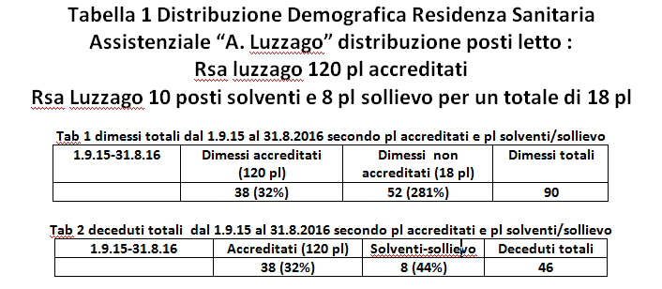

Slide 16
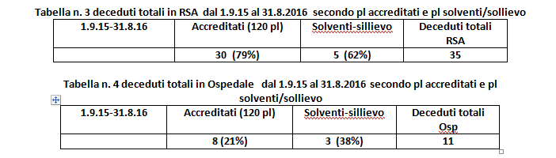

Slide 17
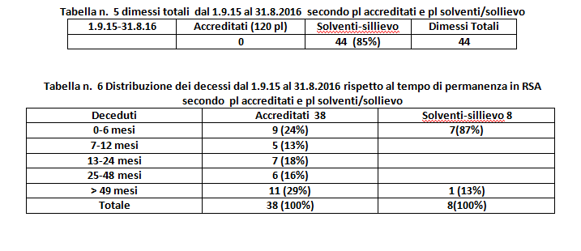

Slide 18
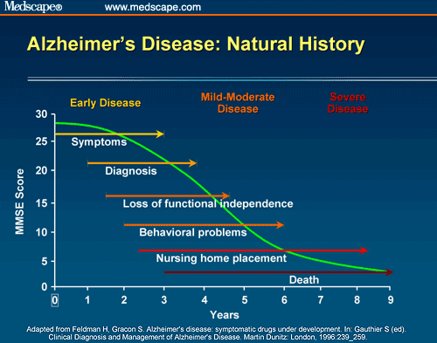

Slide 20
La metodologia della cura assistenziale e definizione:
Piano Individuale (PI)
Piano di Assistenza Individuale (PAI)

Slide 21
“L’anziano con decadimento cognitivo oltre il domicilio: il ruolo delle Residenze Sanitarie Assistenziali”
Physician Evaluation and Manegement of Nursing Home Residents.
(J. Ouslander and D. Osterweil Ann. Inter. Med. 1994)
“Physician evaluation of nursing home residents at admission and regularly there after is an important part of caring for this rapidly increasing segment of society.”
“The diverse goals of nursing home care, the heterogeneity of nursing home residents, …….. care complex and challenging.”

Slide 22
“L’anziano con decadimento cognitivo oltre il domicilio: il ruolo delle Residenze Sanitarie Assistenziali”
Physician Evaluation and Manegement of Nursing Home Residents.
(J. Ouslander and D. Osterweil Ann. Inter. Med. 1994)
“When evaluating and caring for home residents, physicians must address many issue besides treatment of multiple chronic diseases and concenrs of family members.”
“The physician schould be integrated with an interdisciplinary team composed of nurses, reabilation therapists, social workers, and others.”

Slide 23
“L’anziano con decadimento cognitivo oltre il domicilio: il ruolo delle Residenze Sanitarie Assistenziali”
Physician Evaluation and Manegement of Nursing Home Residents.
(J. Ouslander and D. Osterweil Ann. Inter. Med. 1994)
The general goals of nursing care are:
1) to provide a safe and supportive environment for chronically ill and dependent person,
2) to maximize individual autonomy, functional capabilities, and quality of life,
3) to stabilize and delay, if possibile, the progression of chronic illnesses,
4) to prevent subacute and acute illnesses and recognize and manage them rapidly when they do occur.

Slide 24
“L’anziano con decadimento cognitivo oltre il domicilio: il ruolo delle Residenze Sanitarie Assistenziali”
Physician Evaluation and Manegement of Nursing Home Residents.
(J. Ouslander and D. Osterweil Ann. Inter. Med. 1994)
Valutazione multidimensionale all’ingresso Prima visita:
Revisione completa della documentazione clinica.
Inquadramento dei problemi clinici e funzionali pregressi ed attivi.
Rilevazione di eventuali problemi trattabili.
Valutazione severità e comorbilità delle malattie.
Rilevazione di rischi e/o problemi come: cadute, contenzioni, decubiti,disfagia, disidratazione, stato nutrizionale e cavo orale, incontinenza, problemi comportamentali, ecc.
Iatrogenesi e rivalutazione terapeutica
Dolore
Vista e udito
Elettrocardiogramma
Indagini di laboratorio: esami ematici di routine (no, se recenti)
Valutazione di ulteriori indagini diagnostiche
Valutazione consulenza specialistiche

Slide 25
Patient Safety in Geriatrics: A Call for action.
D. Tsilimingras et al J Gerontology 2003
Central to geriatrics is the management of a variety of medical conditions “Geriatric syndromes”, which includes falls, delirium, pressure ulceres, and underfeeding.
These geriatric syndromes tend to developed when the compensatory ability of elederly people is compromised by accumulated effect of impairments in multiple domains.
The geriatric syndromes are associated with increased mortality.
The literature has shown that these geriatric syndromes in many cases can be prevented from occurring.

Slide 26
Regione Lombardia:
DGR 1765 del 8.5.2014
IL SISTEMA DEI CONTROLLI IN AMBITO SOCIOSANITARIO: DEFINIZIONE DEGLI INDICATORI DI APPROPRIATEZZA IN ATTUAZIONE DELLA DGR X/1185 DEL 20/12/2013.
La presente DGR definisce un set minimo di indicatori “generali” e “specifici” finalizzati a favorire nell’ambito del sistema sociosanitario lombardo l’uniformità metodologica per l’attuazione del processo assistenziale e del relativo sistema di controllo.

Slide 27
DGR 1765 del 8.5.2014
INDICATORI SPECIFICI PER LE RSA
Cadute
Contenzione fisica
Dolore
Lesione da pressione
Nutrizione/idratazione
Psicosociale
Cognitiva
Attività motoria

Slide 28
“L’anziano con decadimento cognitivo oltre il domicilio: il ruolo delle Residenze Sanitarie Assistenziali”
La complessità dei bisogni del paziente demente in RSA:
- libertà/capacità di scelta
- intensività diagnostico-terapeutica
- idratazione ed alimentazione artificiale
- Alleanza terapeutica con i familiari

Slide 29
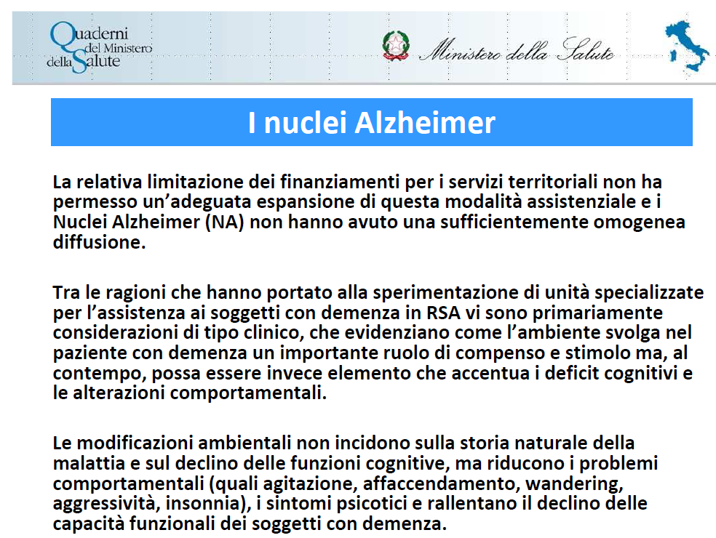
R. Rozzini 2011

Slide 30
“L’anziano con decadimento cognitivo oltre il domicilio: il ruolo delle Residenze Sanitarie Assistenziali”
Destinatari: soggetti anziani affetti da demenza e da gravi turbe del comportamento
Criteri di accesso:
  Diagnosi di demenza
  MMSE < 14/30
  NPI > 24/120 (o 12 in un unico item)
Piano Alzheimer della Regione Lombardia (1994)

Slide 31
“L’anziano con decadimento cognitivo oltre il domicilio: il ruolo delle Residenze Sanitarie Assistenziali”
GRAZIE PER L’ATTENZIONE

